Slide 1






“60S thử thách”

Slide 2
“60S thử thách”
CHUYỂN GIAO NHIỆM VỤ
2 HS cùng bàn → 1 đội.
Luật chơi: Trong 60 giây, mỗi cặp viết ra từ/cụm từ khóa liên quan đến chủ đề. Cặp nào được nhiều từ khóa hợp lệ nhất sẽ chiến thắng.
Chủ đề: TÀI NGUYÊN THIÊN NHIÊN VIỆT NAM.
Thời gian: 1 phút 30
Notes:
Tài nguyên thiên nhiên là toàn bộ các nguồn của cải vật chất được hình thành và tồn tại trong tự nhiên mà con người có thể khai thác, sử dụng trong sản xuất, đời sống để đáp ứng nhu cầu của mình. Nó là các điều kiện cần thiết cho sự tồn tại và phát triển của xã hội loài người.
Tài nguyên thiên nhiên đa dạng phong phú là lợi thế của một quốc gia khi đưa ra các chính sách phát triển kinh tế. Với nguồn tài nguyên thiên nhiên phong phú và đa dạng, Việt Nam đã đưa kinh tế phát triển trên cả ba vùng kinh tế là nông nghiệp, công nghiệp và dịch vụ. Tuy nhiên, nguồn tài nguyên thiên nhiên của Việt Nam đã bị khai thác và làm dụng quá mức khiến cho một số loại tài nguyên bị suy giảm trầm trọng. Chính vì vậy cần phải hết sức quan tâm đến “vấn đề sử dụng hợp lí tài nguyên thiên nhiên và bảo vệ môi trường” ở nước ta.

Slide 3
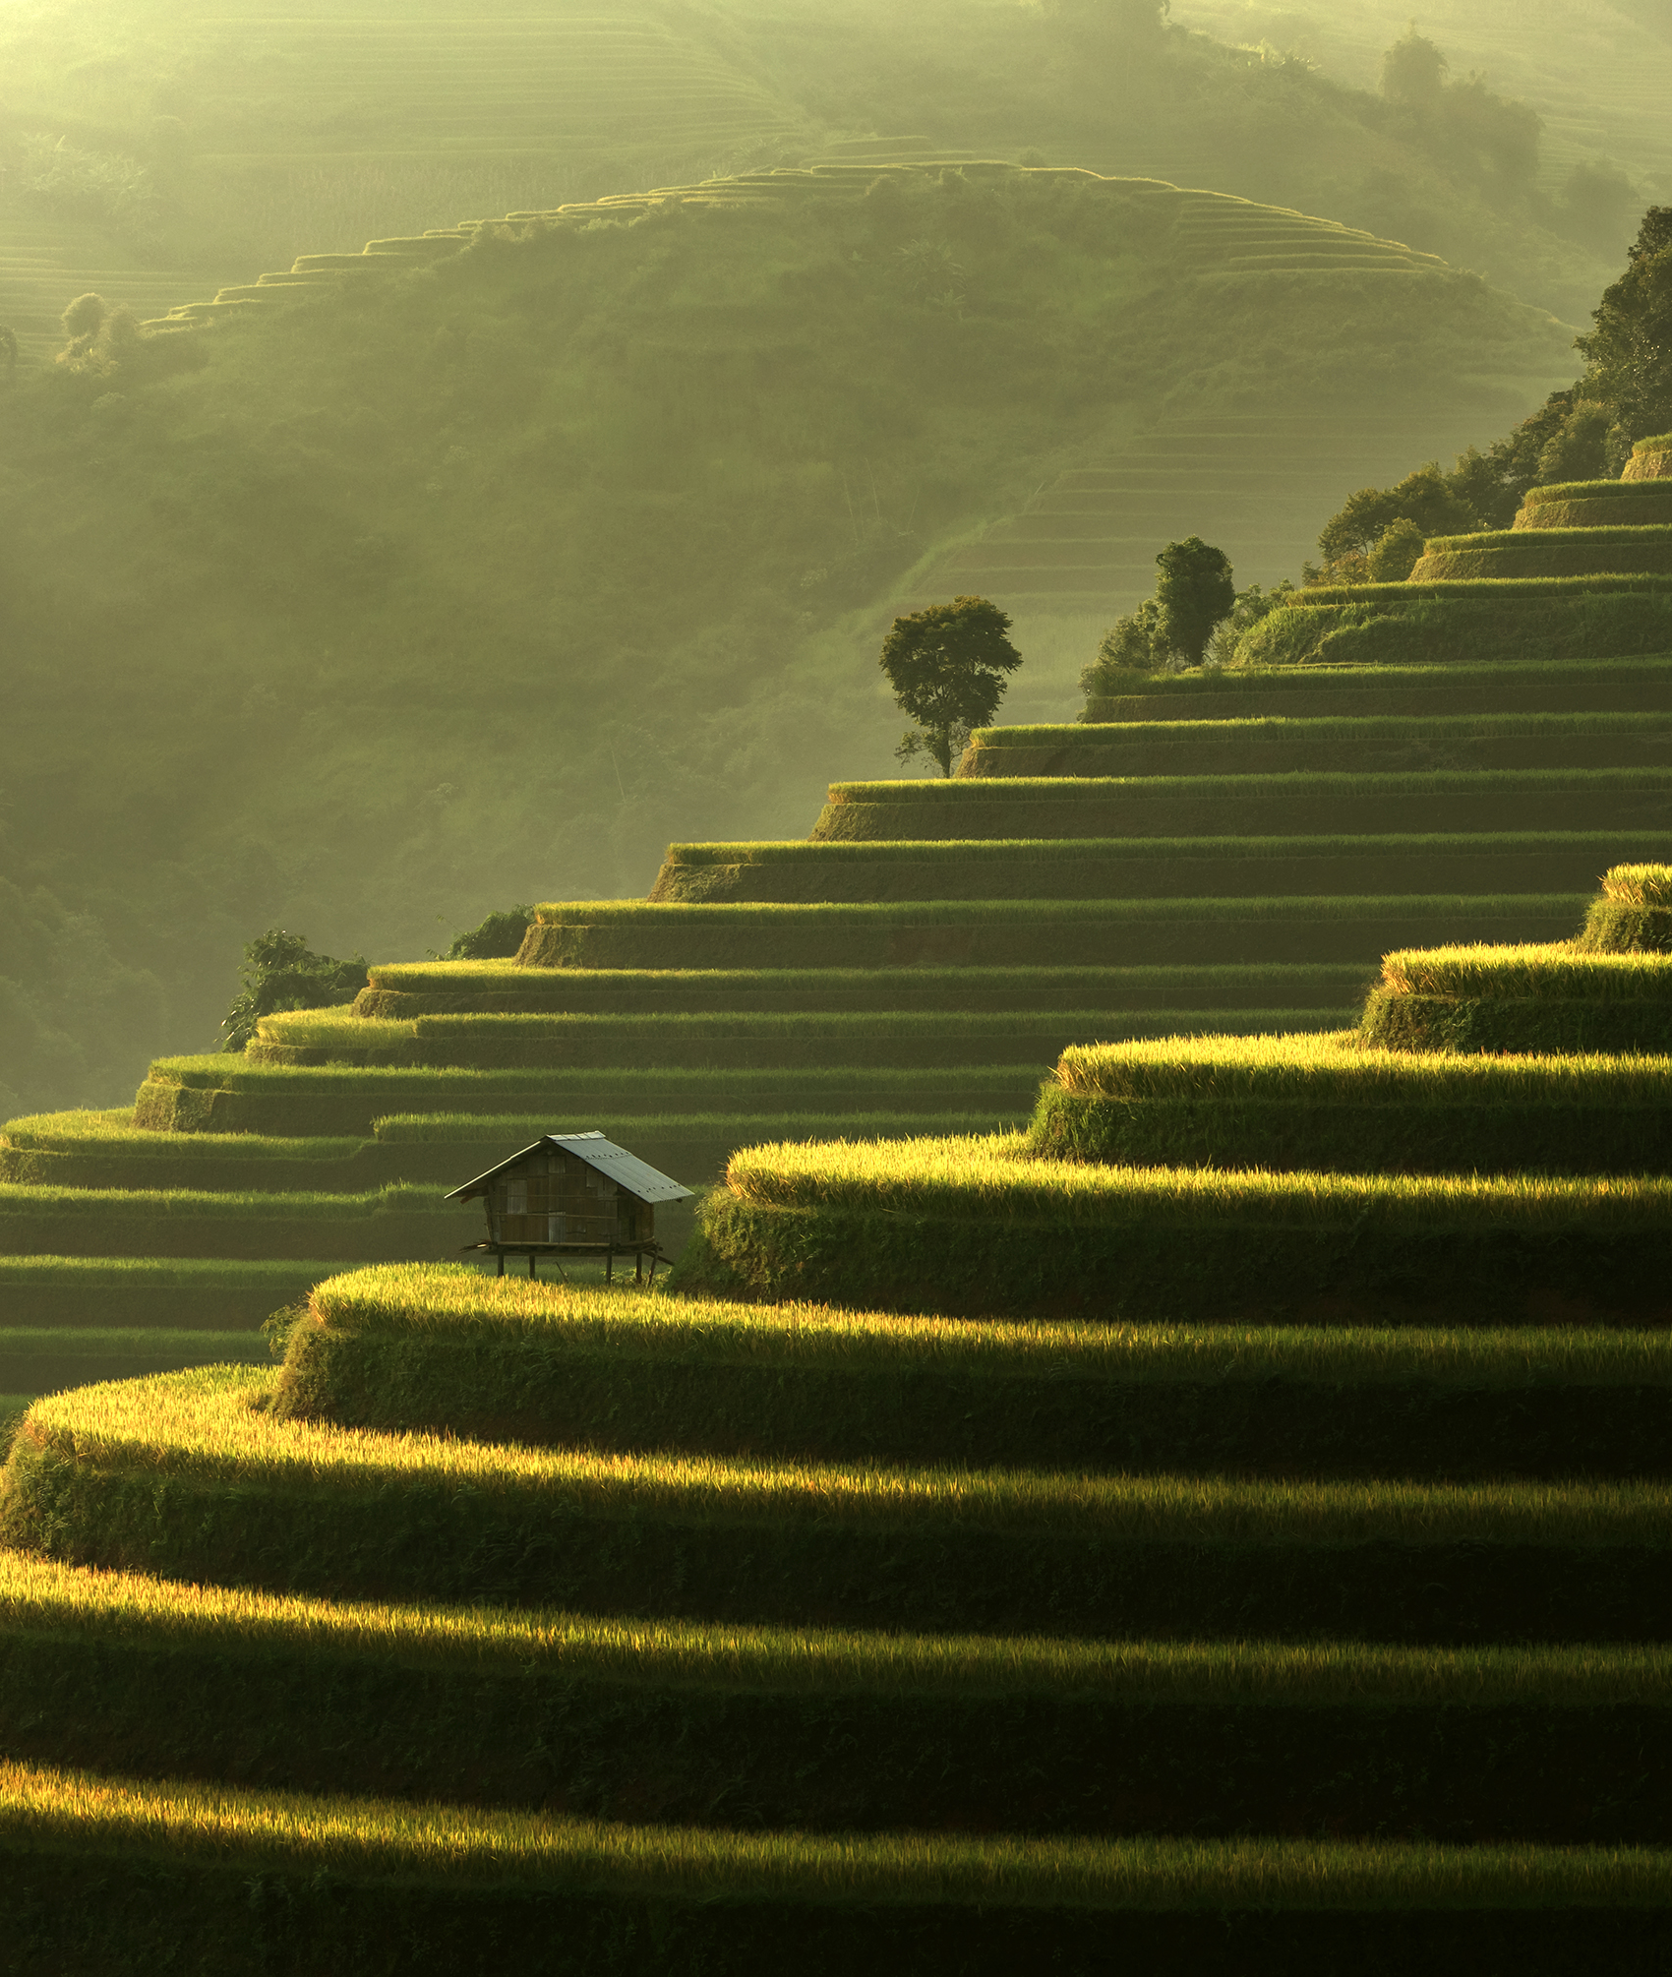
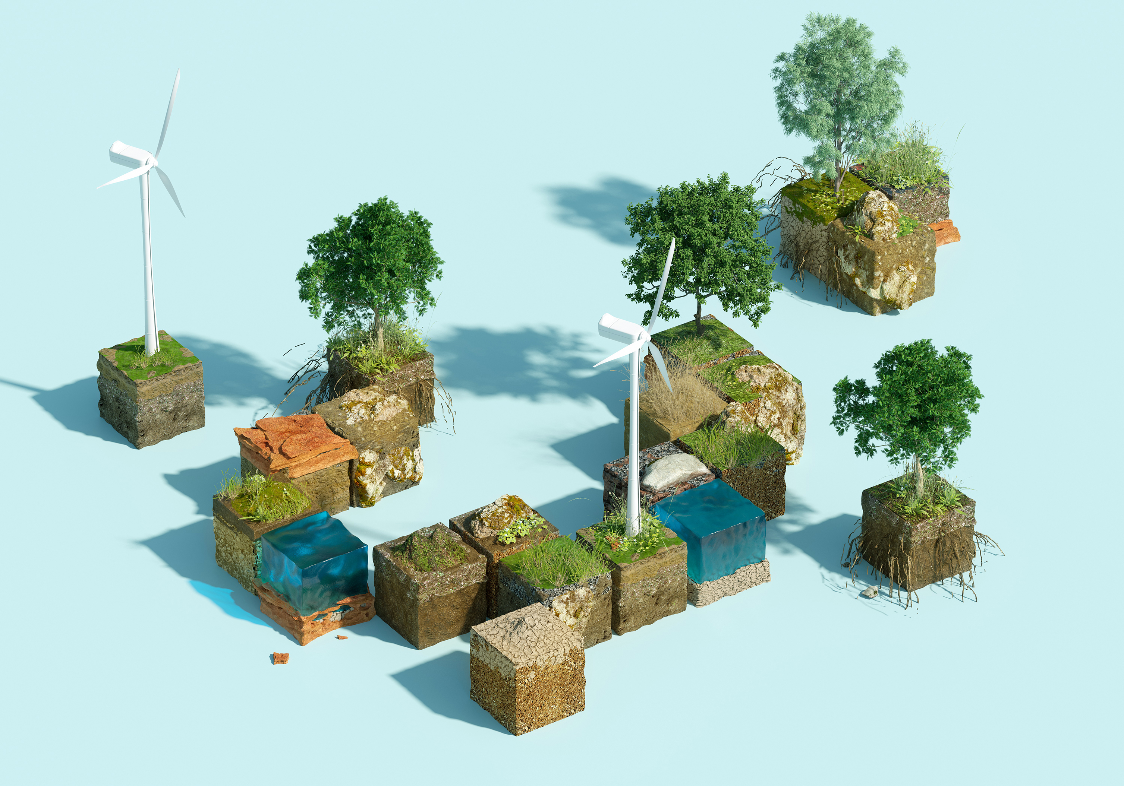
BÀI 5. VẤN ĐỀ SỬ DỤNG HỢP LÍ TÀI NGUYÊN THIÊN NHIÊN VÀ BẢO VỆ MÔI TRƯỜNG

Slide 4

MỤC TIÊU
Trình bày và giải thích được sự suy giảm các loại tài nguyên thiên nhiên ở nước ta.
Nêu được một số giải pháp sử dụng hợp lí tài nguyên thiên nhiên ở nước ta.
BÀI 5. VẤN ĐỀ SỬ DỤNG HỢP LÍ TÀI NGUYÊN THIÊN NHIÊN VÀ BẢO VỆ
MÔI TRƯỜNG
Chứng minh và giải thích được hiện trạng ô nhiễm môi trường ở Việt Nam.
Nêu được các giải pháp bảo vệ môi trường.

Slide 5

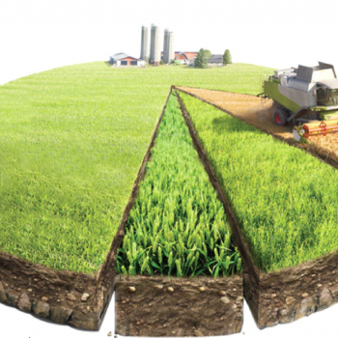

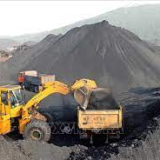

NỘI DUNG
BÀI 5. VẤN ĐỀ SỬ DỤNG HỢP LÍ TÀI NGUYÊN THIÊN NHIÊN VÀ BẢO VỆ MÔI TRƯỜNG
I. vấn đề Sử dụng HỢP LÍ TÀI NGUYÊN TN
1. Tài nguyên đất
2. Tài nguyên sinh vật
3. Tài nguyên nước
ii. Vấn đề Bảo vệ môi trường
1. Hiện trạng và nguyên nhân ô nhiễm
2. Giải pháp bảo vệ

Slide 6
I. Sử dụng HỢP LÍ TÀI NGUYÊN THIÊN NHIÊN
ii. Vấn đề Bảo vệ môi trường

Slide 7



I. Sử dụng HỢP LÍ TÀI NGUYÊN THIÊN NHIÊN
ii. Vấn đề Bảo vệ môi trường
Chuyển giao nhiệm vụ
Đọc thông tin phần I và dựa vào hình 5.1 và 5.2, hãy:
Nhóm 1, 2: Trình bày hiện trạng sự suy giảm tài nguyên thiên nhiên nước ta;
Nhóm 3,4: Nêu nguyên nhân sự suy giảm tài nguyên thiên nhiên nước ta;
Nhóm 5,6: Nêu các giải pháp sử dụng hợp lý tài nguyên thiên nhiên nước ra.
Hình thức: thảo luận nhóm “mảnh ghép”
Thời gian: …………phút

Slide 8

I. Sử dụng HỢP LÍ TÀI NGUYÊN THIÊN NHIÊN
ii. Vấn đề Bảo vệ môi trường
Vòng chuyên gia
CỤM LẺ
CỤM CHẴN
Nhóm 1, 2: Trình bày hiện trạng sự suy giảm tài nguyên thiên nhiên nước ta;
Nhóm 3,4: Nêu nguyên nhân sự suy giảm tài nguyên thiên nhiên nước ta;
Nhóm 5,6: Nêu các giải pháp sử dụng hợp lý tài nguyên thiên nhiên nước ra.
Nhóm 1
Nhóm 3
Nhóm 5
Nhóm 2
Nhóm 4
Nhóm 6
SỰ SUY GIẢM TÀI NGUYÊN THIÊN NHIÊN VÀ GIẢI PHÁP SỬ DỤNG HỢP LÍ
Các tài nguyên | Hiện trạng | Nguyên nhân | Giải pháp
Tài nguyên đất
Tài nguyên sinh vật
Tài nguyên nước

Slide 9


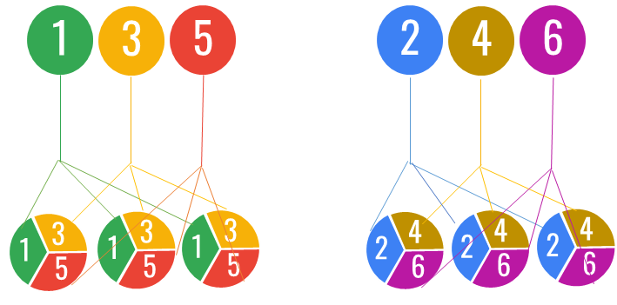


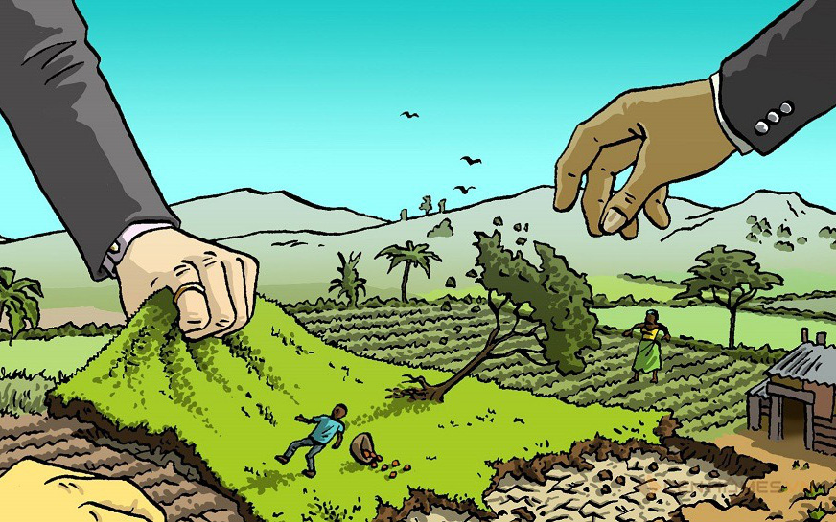
I. Sử dụng HỢP LÍ TÀI NGUYÊN THIÊN NHIÊN
ii. Vấn đề Bảo vệ môi trường
Vòng mảnh ghép
Nhóm 1
Nhóm 3
Nhóm 5
Nhóm 2
Nhóm 4
Nhóm 6

Slide 10
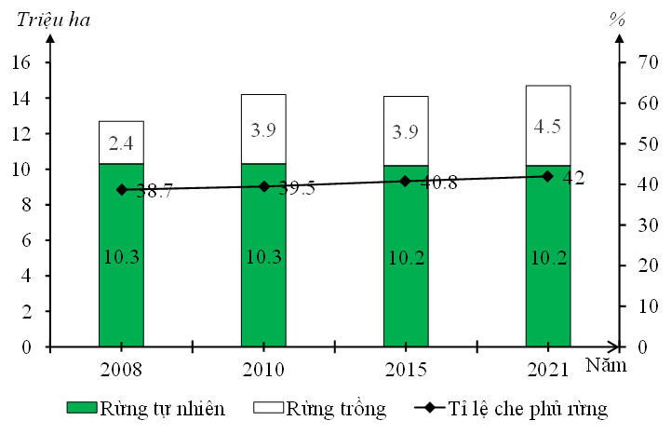
I. Sử dụng HỢP LÍ TÀI NGUYÊN THIÊN NHIÊN
ii. Vấn đề Bảo vệ môi trường
SỰ SUY GIẢM TÀI NGUYÊN THIÊN NHIÊN VÀ GIẢI PHÁP SỬ DỤNG HỢP LÍ
Các tài nguyên | Hiện trạng | Nguyên nhân | Giải pháp
Đất | - Tài nguyên đất đang bị suy giảm - Nhiều nơi bị thoái hóa (biểu hiện) | - Tác động của sản xuất và sinh hoạt - Thiên tai, biến đổi khí hậu… | - Xây dựng cơ chế, chính sách bảo vệ, quy định sử dụng đất. - Bảo vệ và trồng rừng. - Vùng đồng bằng thích ứng BĐKH và các thời tiết cực đoan. - Tuyên truyền, giáo dục nâng cao ý thức người dân.
(Nguồn: Tổng cục Thống kê, 2022)
Chuyển mục đích sử dụng đất phải được cấp phép

Slide 11

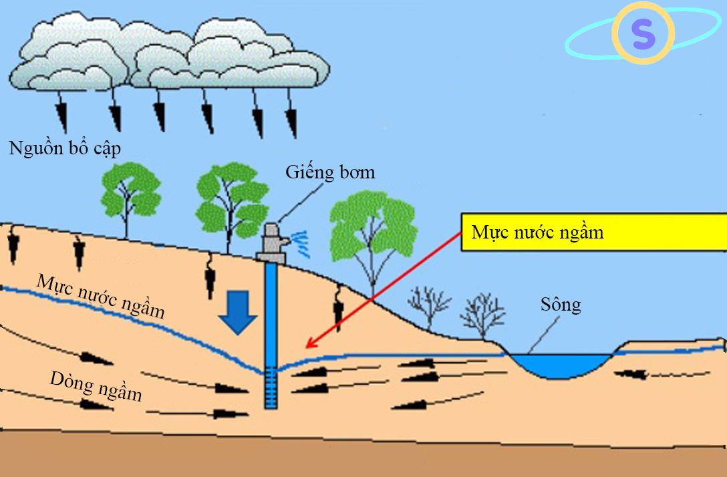
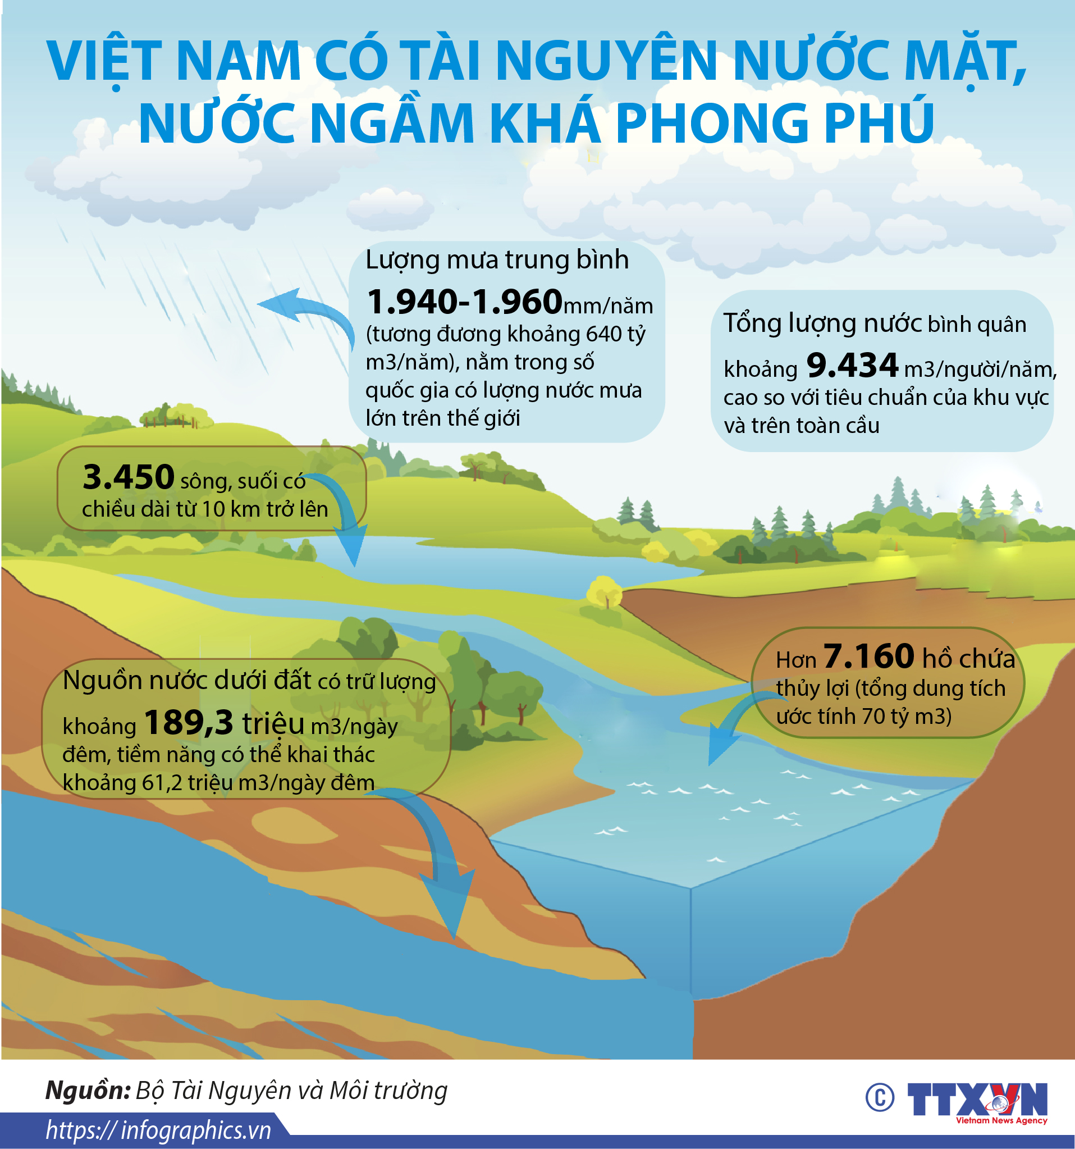
I. Sử dụng HỢP LÍ TÀI NGUYÊN THIÊN NHIÊN
ii. Vấn đề Bảo vệ môi trường
SỰ SUY GIẢM TÀI NGUYÊN THIÊN NHIÊN VÀ GIẢI PHÁP SỬ DỤNG HỢP LÍ
Các tài nguyên | Hiện trạng | Nguyên nhân | Giải pháp
Sinh vật | - Tài nguyên rừng bị suy giảm: rừng nguyên sinh còn ít, chủ yếu rừng thứ sinh, HST rừng ngập mặn giảm đáng kể. - Giảm đa dạng sinh vật về số lượng cá thể và số lượng loài → giảm gen di truyền | - Khai thác quá mức trong nhiều năm. - Biến đổi khí hậu, thiên tai... | - Thực hiện Luật đa dạng sinh học và BVMT. - Quy hoạch khu bảo tồn thiên nhiên và vườn quốc gia. - Tăng cường trồng và bảo vệ rừng. - Tuyên truyền, giáo dục, nâng cao ý thức người dân.
Vòng mảnh ghép
Nhóm 2
Nhóm 4
Nhóm 6
Nhóm 1
Nhóm 3
Nhóm 5
DIỆN TÍCH RỪNG TỰ NHIÊN, RỪNG TRỒNG, TỈ LỆ ĐỘ CHE PHỦ RỪNG, GIAI ĐOẠN 2008 -2021
(Nguồn: Tổng cục Thống kê, 2022)

Slide 12
I. Sử dụng HỢP LÍ TÀI NGUYÊN THIÊN NHIÊN
ii. Vấn đề Bảo vệ môi trường
SỰ SUY GIẢM TÀI NGUYÊN THIÊN NHIÊN VÀ GIẢI PHÁP SỬ DỤNG HỢP LÍ
Các tài nguyên | Hiện trạng | Nguyên nhân | Giải pháp
Nguồn nước | - Suy giảm đang ở mức báo động. - Nguồn nước mặt suy giảm và bị ô nhiễm. - Nguồn nước ngầm hạ thấp - Nhiều nơi thiếu nước ngọt vào mùa khô | - Biến đổi KH. - Khai thác quá mức. - Chất thải từ SX và SH chưa qua xử lí. - Lạm dụng phân hóa học trong NN. - Phá rừng đầu nguồn. - Mùa khô kéo dài | - Ban hành bộ luật về sử dụng tài nguyên nước. - Quản lí mang tính thống nhất theo lưu vực và kết hợp địa bàn và hợp tác quốc tế. - Khai thác, sử dụng tiết kiệm, an toàn và hiệu quả. - Bảo vệ và duy trì các khu vực nguồn nước. - Tuyên truyền, giáo dục, nâng cao ý thức người dân.
Khai thác nước ngầm và hệ quả

Slide 13


I. Sử dụng HỢP LÍ TÀI NGUYÊN THIÊN NHIÊN
ii. Vấn đề Bảo vệ môi trường
EM CÓ BIẾT
Hiện trạng tài nguyên rừng: https://bom.so/RgbeOx
Thực trạng tài nguyên nước: https://bom.so/umeES5
Tài nguyên đất: https://bom.so/kutLMn

Slide 14
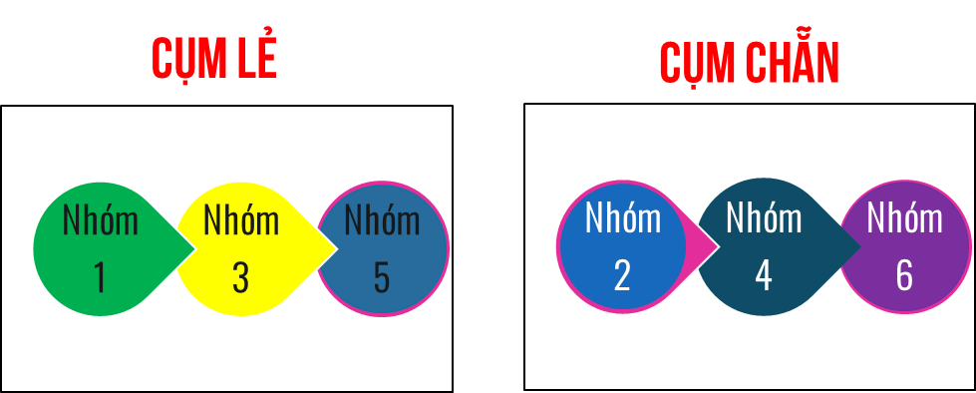

I. Sử dụng HỢP LÍ TÀI NGUYÊN THIÊN NHIÊN
ii. Vấn đề Bảo vệ môi trường
CHUYỂN GIAO NHIỆM VỤ
Đại biểu chất vấn – Bộ trưởng trả lời
Hình thành 6 nhóm = 2 cụm
Đóng vai:
Cụm lẻ (Đại biểu): Phân tích tình trạng ô nhiễm môi trường nước ta hiện nay.
Cụm chẵn (Bộ trưởng): Đưa ra các giải pháp hạn chế ô nhiễm và bảo vệ môi trường ở nước ta.
Thời gian:………….phút

Slide 15
I. Sử dụng HỢP LÍ TÀI NGUYÊN THIÊN NHIÊN
ii. Vấn đề Bảo vệ môi trường
CHUYỂN GIAO NHIỆM VỤ
1. Hiện trạng và nguyên nhân gây ô nhiễm môi trường
* Hiện trạng:
ONMT ở nước ta đang là vấn đề cấp bách và mức độ ngày càng tăng:
- Ô nhiễm không khí, bụi mịn diễn ra cả thành thị và nông thôn.
- Ô nhiễm môi trường nước sông, biển, nước ngầm.
* Nguyên nhân:
- Do chất thải, khí thải từ sản xuất CN, GTVT, rác thải sinh hoạt và sử dụng nhiều hóa chất bảo vệ thực vật.
- Do biến đổi KH, thiên tai…
2. Giải pháp bảo vệ môi trường
- Thực hiện tốt Luật BVMT.
- Kiểm soát, phòng ngừa và xử lí kịp thời.
- Tăng cường trồng và bảo vệ rừng.
- Tăng cường ứng dụng công nghệ xử lí chất thải, tái chế; thúc đẩy mô hình tuần hoàn, kinh tế xanh.
- Phân loại rác thải sinh hoạt.
- Tuyên truyền, giáo dục nâng cao nhận thức BVMT cho toàn dân.
Bảo vệ môi trường: https://bom.so/U0Cyqk, https://bom.so/lQ59EE
Việt Nam và UAE tăng cường hợp tác về ứng phó với biến đổi khí hậu và môi trường https://bom.so/Sp2ZQC

Slide 16



I. Sử dụng HỢP LÍ TÀI NGUYÊN THIÊN NHIÊN
ii. Bảo vệ môi trường
LUYỆN TẬP
A |  | B
1. Tài nguyên đất |  | a. ở một số khu vực hạ thấp đáng kể
 |  | b. sự xâm nhập của các loài ngoại lai
2. Tài nguyên sinh vật |  | c. khô hạn, kết von, nhiễm mặn, nhiễm phèn…
 |  | d. phủ xanh đất trống đồi núi trọc
3. Tài nguyên nước |  | e. xây dựng giao thông xanh, phương tiện thân thiện
 |  | g. khói bụi từ các phương tiện giao thông
4. Hiện trạng môi trường nước ta |  | h. lạm dụng hóa chất trong sản xuất nông nghiệp
 |  | i. đe dọa sự sinh tồn nhiều loài
5. Nguyên nhân ô nhiễm môi trường nước ta |  | k. sử dụng phế phẩm sinh học và phân bón hữu cơ trong trồng trọt
 |  | l. bảo vệ các khu bảo tồn thiên nhiên và vườn quốc gia
6. Giải pháp bảo vệ môi trường |  | m. bụi mịn ở một số thành phố lớn gia tăng
 |  | n. mùa khô kéo dài
Nối ý cột B thích hợp với cột A

Slide 17
I. Sử dụng HỢP LÍ TÀI NGUYÊN THIÊN NHIÊN
ii. Bảo vệ môi trường
LUYỆN TẬP
A |  | B
1. Tài nguyên đất |  | a. ở một số khu vực hạ thấp đáng kể
 |  | b. sự xâm nhập của các loài ngoại lai
2. Tài nguyên sinh vật |  | c. khô hạn, kết von, nhiễm mặn, nhiễm phèn…
 |  | d. phủ xanh đất trống đồi núi trọc
3. Tài nguyên nước |  | e. xây dựng giao thông xanh, phương tiện thân thiện
 |  | g. khói bụi từ các phương tiện giao thông
4. Hiện trạng môi trường nước ta |  | h. lạm dụng hóa chất trong sản xuất nông nghiệp
 |  | i. đe dọa sự sinh tồn nhiều loài
5. Nguyên nhân ô nhiễm môi trường nước ta |  | k. sử dụng phế phẩm sinh học và phân bón hữu cơ trong trồng trọt
 |  | l. bảo vệ các khu bảo tồn thiên nhiên và vườn quốc gia
6. Giải pháp bảo vệ môi trường |  | m. bụi mịn ở một số thành phố lớn gia tăng
 |  | n. mùa khô kéo dài
1. c – h – k 4. m
2. i – b – l 5. g
3. a – n – d 6. e
Nối ý cột B thích hợp với cột A

Slide 18




I. Sử dụng HỢP LÍ TÀI NGUYÊN THIÊN NHIÊN
ii. Bảo vệ môi trường
VẬN DỤNG
Phương án 1: Đọc nội dung trong hộp thông tin sau:
Phương án 2: Sưu tầm thông tin, hình ảnh phản ánh thực trạng môi trường ở địa phương em sinh sống.
Trí tuệ nhân tạo (AI) được coi là công nghệ sẽ thay đổi toàn diện thế giới. Việc áp dụng trí tuệ nhân tạo vào quản lý, bảo vệ môi trường đã hỗ trợ trong việc giảm lượng khí toàn cầu. Các ứng dụng của AI trong lĩnh vực năng lượng và giao thông sẽ góp phần giảm phát thải bằng việc giảm năng lượng tiêu thụ khi tối ưu nguyên liệu đầu vào, tự động hóa các quy trình. Công nghệ máy bay không người lái được sử dụng để quay, chụp video hoặc hình ảnh trên không cho một nghiên cứu tình hưởng của biến đổi khí hậu đến môi trường khu vực được khảo sát.... Đồng thời các hình như được chụp có thể được ghép lại với nhau để tạo thành các loại bán đó. Trên cơ sở đó, AI có thể phân tích những bạn đó được lập để dự đoán các vấn đề như mực nước biển dâng ở khu vực ven biển, sự thay đổi sinh thái rừng,…
Trình bày về một số ứng dụng liên quan đến công nghệ AI trong quản lí, sử dụng và bảo vệ tài nguyên thiên nhiên, môi trường ở nước ta bằng file word hoặc powerpoint.

Slide 19
I. Sử dụng HỢP LÍ TÀI NGUYÊN THIÊN NHIÊN
ii. Bảo vệ môi trường
Trình bày về một số ứng dụng liên quan đến công nghệ AI trong quản lí, sử dụng và bảo vệ tài nguyên thiên nhiên, môi trường ở nước ta bằng file word hoặc powerpoint.

